Slide 1
SLAM keywords
3D space rigid body Transformation
Non-linear optimization
Point cloud registration with LOAM
Optimization
Back-end method
발표자 : 이담

Slide 2
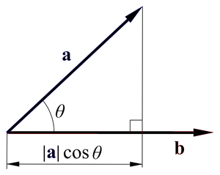
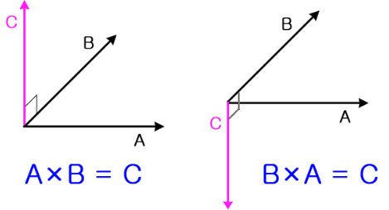
3D space rigid body Transformation
이동 변환은 선형 변환이므로 문제가 많지 않지만 회전 변환은 다루기 어려움 = 그 회전 변환에 관한 것들을 다룰 예정
강체(Rigid body) 딱딱한 물체 → 물체의 형태가 변하지 않음을 말함
벡터(Vector) 크기와 방향을 갖는 물리량을 의미하며 화살표로 표시
차이점 : 위치는 벡터의 속성이 아니므로 3D위치와 3D벡터를 구별하는 것은 매우 중요
공통점 : 3D 벡터와 3D 위치는 둘 다 x, y, z값으로 표시 가능
벡터 내적
두 벡터의 사이각을 알아내는데 유용
벡터 외적
외적은 3차원적인 의미를 가지는데, 외적은 결과값으로 두벡터와 수직인 벡터를 반환하기 때문
외적은 3차원 벡터만 정의하고 외적을 사용하여 벡터의 회전을 나타낼 수 있음
Notes:
vector는 방향과 크기만 있는데 어떻게 좌표로 나오냐 ? 좌표계를 지정하면 됨

Slide 3
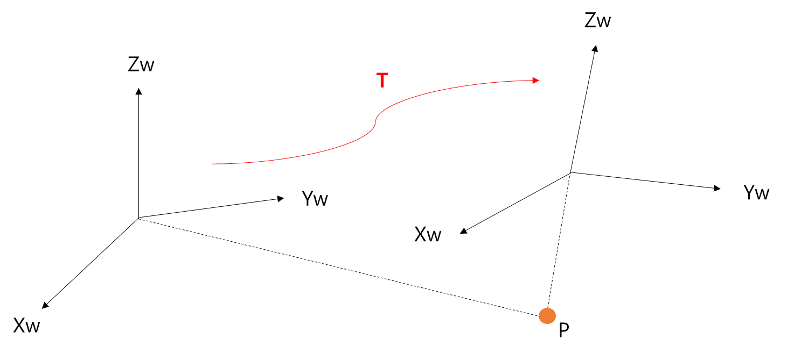
Rotation+Translation=Transform
Rigid 변환 = 좌표계 간의 유클리드 변환 > 형태와 크기를 유지한체 위치와 방향만 바뀔 수 있음 (only translation & rotation)
좌표 변환 동일한 벡터 p의 경우, 월드 좌표계의 좌표가 local 좌표계의 좌표와 다르므로 이 변환 관계는 좌표계 간의 변환 행렬 T로 설명
SO(3) > Special Orthogonal Group
SO(3) Group은 순수한 rotation만 표현 가능
회전에 이동까지하면 변환행렬인데 변환행렬 2개면 식이 너무 복잡함
Homogeneous coordinate 사용해서 3차원 > 4차원 (x,y,z,w)
n차원의 좌표를 n+1개의 좌표로 나타내는 것
SE(3) > Special Euclidean Group : 변환행렬

Slide 4
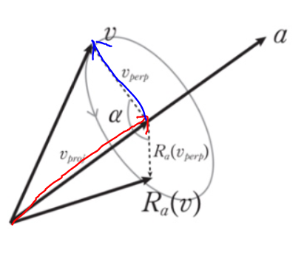

Rotation+Translation=Transform
회전 행렬은 3x3에 3자유도, 변환행렬은 4x4에 6자유도에 라는 조건때문에 나중에 optimization 힘듬
따라서, 회전 및 이동을 간결하게 설명하는 방법이 회전 벡터와 변환 벡터를 사용하는 것으로 (각 각 3차원, 6차원) 회전벡터를 사용해서 회전/변환 행렬을 구하게 됨
Rodrigues formula
임의의 벡터 a를 기준으로 임의의 벡터 v를 a 만큼 회전시킨다고 하면, v에서 projection 시킨 벡터와 그 projection에서 원래 v까지의 벡터를 이용해서 회전 행렬로 만듬
유도 식 > ^
반대의 연산 >
회전축 n은, Rn=n으로 행렬 R의 eigen value에 해당하는 eigen vector

Slide 5



오일러
회전 행렬 또는 회전 벡터를 볼 때 회전이 뭔지 잘 알지 못하는데 오일러각은 회전을 설명하는데 매우 직관적인 방법
Roll, Pitch, Yaw가 가장 일반적인 유형의 오일러 각 중 하나
어느 축 방향으로 먼저 돌았느냐에 따라 (회전 순서) 계산도 달라지는데, 일반적으로 rpy각도의 회전 순서는 ZYX
But, 오일러 각의 주요 단점은 gimbal lock > 축 겹치는 현상
쿼터니언
4개의 값으로 이루어진 확장된 복소수 체계를 이용해 3차원 회전을 표현하며 3차원 회전을 표현하기 위해 사원수(quaternion)사용
회전 변환에 쿼터니언을 적용하기 위해서는 반드시 쿼터니안에 대해서 정규화를 해야함 > 단위 쿼터니안
단위 쿼터니언으로 방향을 표현하려면 단위 쿼터니언을 다른 표현(예: 행렬)으로 변환하거나 반대로 변환하는 방법이 필요함
위와 같은 식을 사용하여, 전개하여 행렬로 나타내면 아래와 같음
쿼터니언 > 회전행렬 회전행렬 > 쿼터니언
P : 단위 쿼터니언(사원수)
q : 축 n에 대한 Θ 만큼의 회전을 사원수(쿼터니안)으로 나타낸 것
Notes:
단위 쿼터니언은 (x, y, z) 요소를 임의의 축, w요소를 회전 각도로 하는 4차원 공간상의 회전으로서 시각화

Slide 6
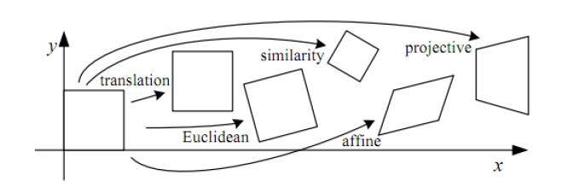
Similarity transform
Rigid 변환(translation & rotation)에 추가적으로 스케일 변환까지 허용한 변환으로 즉, scaling까지 추가
Similarity 변환의 자유도는 4
Affine transform
직선, 길이(거리)의 비, 평행성(parallelism)을 보존하는 변환
즉, translation, rotation, scaling 뿐 아니라 shearing, reflection까지를 포함한 변환
Affine 변환의 자유도는 6
Projective(=Homograpy) transform
어떤 planar surface가 서로 다른 카메라 위치에 대해 이미지 A와 이미지 B로 투영되었다면 이미지 A와 이미지 B의 관계를 homography로 표현할 수 있다는 것
직선, 각도 등 Parallelism 유지 X
Projective는 자유도가 8

Slide 7
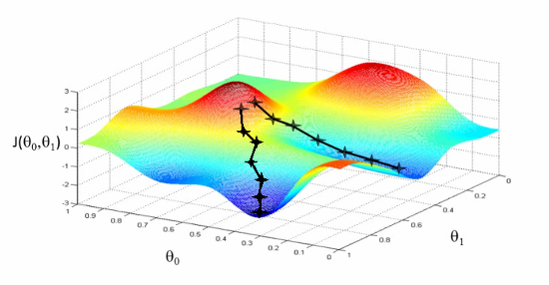
최적화(optimization)
목적함수(Objective Function)를 최대한, 혹은 최소화하는 파라미터 조합을 찾는 과정
최소값을 찾는 최적화라면, 최소값을 찾을 때 까지 조금씩 파라미터를 변경하며 내려가다 local minimum을 찾을 때까지 이동
선형
pseudo inverse, SVD(singular value decomposition)
비선형 최적화 비선형최소자승 문제의 경우에는 closed-form solution이 없기 때문에 점진적으로 해를 찾는 방법(iterative minimization)을 사용
Gradient DescentGauss-Newton, Levenberg-Marquardt
Notes:
앞으로 나오는 모든 방법들은 minimum을 찾는다는 기준으로 설명

Slide 8
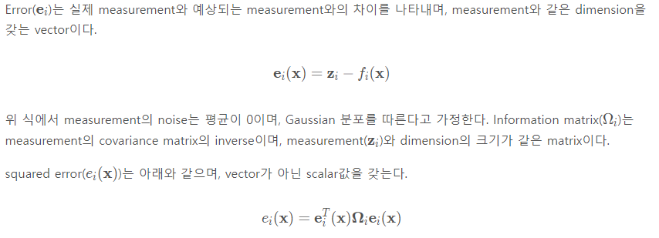
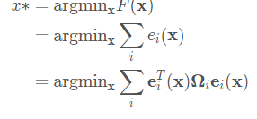
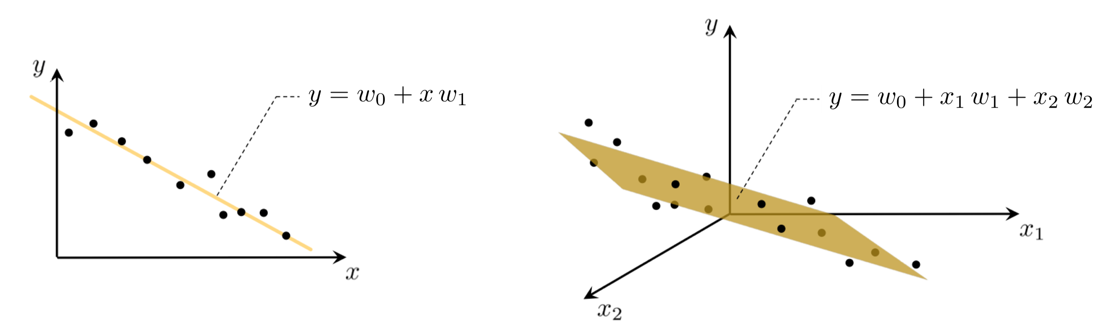
Least Square Method : 최소 자승법
임의의 모델의 파라미터를 구하는 한 방법으로서, 데이터와의 residual2의 합을 최소화하도록 모델의 파라미터를 구하는 방법
상태를 알고 있을 때 예상되는 measurement를 예상할 수 있고, 실제 measurement와 예상되는 measurement와의 차이를 최소화 함으로써 최적화된 로봇의 state를 계산
Vector
Gaussian
> scalar
한계 outlier
전체 데이터의 residual2 합을 최소화하기 때문에 outlier의 residual도 줄이려고 하다보면 전혀 잘못된 근사 결과를 낼 수 있기 때문
> Ransac, m-estimation, LMedS 등

Slide 9
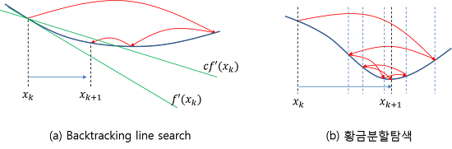
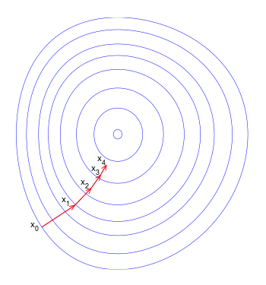
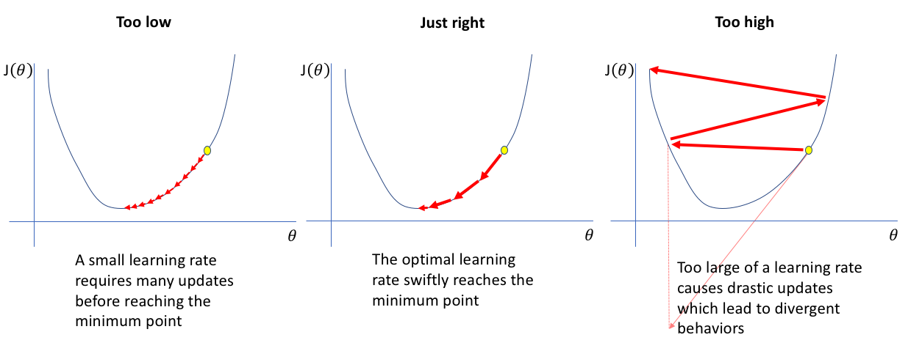
Gradient Descent : 일차미분 최적화
f'(x)가 0이 되는 점을 찾는 방법으로 다변수 스칼라 함수(scalar-valued function of multiple variables)에 대한 일차 미분으로 정의
즉, 어떤 초기값 x0부터 시작하여 위 식에 따라 gradient 반대 방향으로 x를 조금씩 이동시키면 f(x)가 극소가 되는 x를 찾을 수 있음
여기서 λ는 알고리즘의 수렴속도를 조절하는 파라미터로서 step size 또는 learning rate라고 함 local minimum 값에서 급격히 무뎌지며, local minimum에 빠질 수 있음
Line Search
backtracking line search : 멀리 이동, 점차적 거리 줄임
golden section search : 황금비율인 1:1.618로 분할
Local Minimum

Slide 10

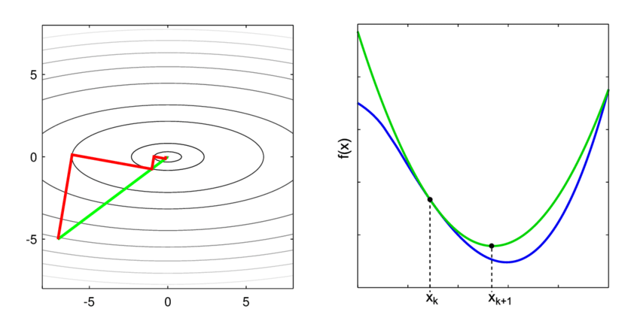
Newton : 이차미분 최적화
f(x) = 0의 해를 근사적으로 찾을 때 유용하게 사용되며, 현재 x값에서 접선을 그리고 접선이 x축과 만나는 지점으로 x를 이동시켜 가면서 점진적으로 해를 찾는 방법
임의의 점에서 같은 기울기를 가지는 이차함수로 근사시키는 것과 동일
Hessian 계산을 필요로 함
장점 Gradient Descent와 다르게 하이퍼 파라미터가 없으며 local minimum 근처에서도 빠르게 수렴
단점 두번 미분 가능해야하며, 변곡점 또는 이와 유사한 값이 존재해서는 안됨
극대와 극소의 구분이 어려움
Notes:
가우스-뉴턴법은 일종의 뉴턴법의 변형된 형태로서 비선형 최소자승 문제에 대한 대표적인 최적화 방법 중 하나
gradient descent 방법은 함수의 극대, 극소를 찾는 방법이고 Newton 방법은 함수값이 0이 되는 해를 찾는 방법

Slide 11
Gauss-Newton : 이차미분 최적화
입력 데이터가 Gaussian 분포를 따르고 있다는 전제
Non-linear한 manifold 위에서 최적화 방향을 잡기 위해 1차 미분을 수행
2차 미분을 통해 Hessian으로 나타나는 Newton법과 달리 residual에 대해 1차 미분을 하여 Jacobian으로 나타낼 수 있음
1차 미분은 테일러 근사법을 통해 선형화를 하며, 목적함수에 대한 도함수로 표현할 수 있음 > Jacobian
1차 미분 후 정리하면 2차 방정식 형태로 정리
2차 방정식은 미분한 결과가 0일 때, 최소값 또는 최대값을 얻을 수 있음
global error function을 최소로 만드는 state인 △x를 계산하여, 결과를 이용하여 state를 update
Levenberg-Marquardt : 이차미분 최적화
가우스-뉴턴법(Gauss–Newton method)과 gradient descent 방법이 결합된 형태로서 해로부터 멀리 떨어져 있을 때는 gradient descent 방식으로 동작하고 해 근처에서는 Gauss-Newton 방식으로 해를 찾음
뉴턴법보다 안정적으로 해를 찾을 수 있으며(초기값이 해로부터 멀리 떨어진 경우에도 해를 찾을 확률이 높음) 비교적 빠르게 해에 수렴하기 때문에 비선형 최소자승문제에 있어서는 대부분 Levenberg–Marquardt 방법이 사용
Notes:
가우스-뉴턴법은 일종의 뉴턴법의 변형된 형태로서 비선형 최소자승 문제에 대한 대표적인 최적화 방법 중 하나
gradient descent 방법은 함수의 극대, 극소를 찾는 방법이고 Newton 방법은 함수값이 0이 되는 해를 찾는 방법

Slide 12
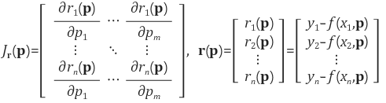
Least Square Method 연립방정식
Jacobian
Gradient Descent
step size 만큼씩 이동하면서 해(에러함수를 최소화시키는 극소점)를 찾아가는 방법
Gauss-Newton
역행렬 이 존재하기 때문에, singular matrix(역행렬이 없는 matrix) 접근시 error
Levenberg > Gradient Descent + Gauss-Newton
항등행렬의 상수배 μI를 더함으로써 발산의 위험성을 낮추고 보다 안정적으로 해를 찾을 수 있도록 한 방법
함수의 Gradient와 곡률을 같이 고려 즉, 이동할 step size를 (Gradient 크기)/(곡률의 크기)로 결정
μ→∞처럼, μ 가 큰 경우에 step size가 1/μ가 되므로 수렴 속도 너무 낮아지는 단점
Levenberg-Marquardt
Marquardt는 이러한 문제를 보완하기 위해 항등행렬 I 대신에 diag(JrTJr) 더해주는 방식을 제안 (Gauss Newton과 Levenberg의 문제 피함)
diag(A)는 A의 대각원소는 유지하고 나머지 원소들의 값을 0으로 만든 대각행렬을 나타냄
Notes:
JrTJr은 원래 헤시안(Hessian)에 대한 근사행렬의 의미를 갖기 때문에 JrTJr의 대각 원소들은 각 파라미터 성분(pi)에 대한 곡률(curvature)를 나타냄 즉, Levenberg-Marquardt 방법은 가우스-뉴턴법의 singular 문제를 피하면서도 μ가 큰 경우에도 곡률(curvature)을 반영하여 효과적으로 해를 찾을 수 있도록 한 방법

Slide 13
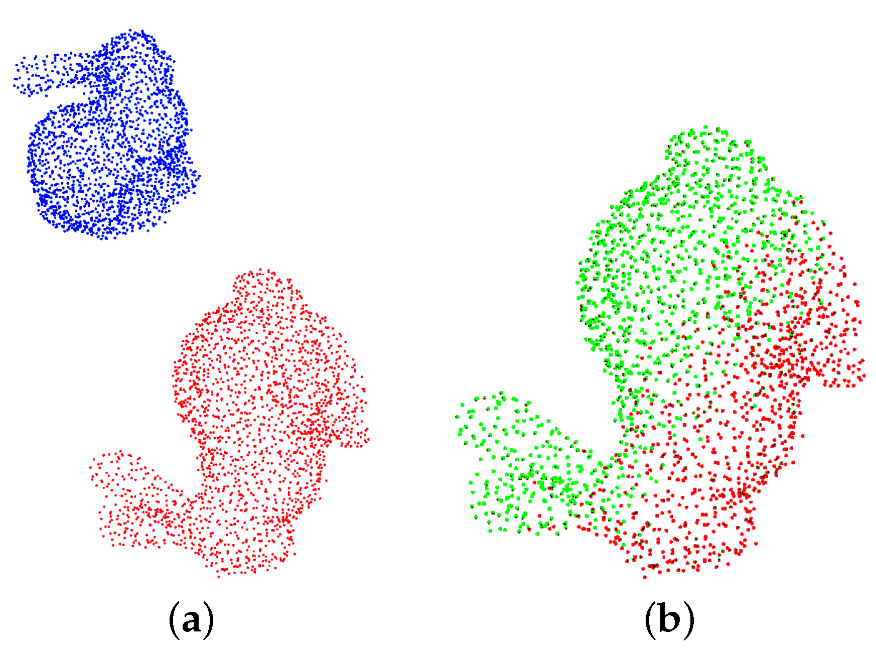
정합(Registration)
Point Cloud Registration이란 하나 혹은 여러 물체를 중심으로 다중의 장소에서 획득한 point cloud 데이터를 하나의 공통 좌표계로 배치
Mapping을 할 때 매우 중요한 과정, Scan matching을 하거나 Scan registration을 진행할 때 동일한 reference frame에서 보았을 때 각각의 Map point들이 일치해야 정확한 주위 환경을 Mapping 할 수 있기 때문
따라서 Point Cloud Registration을 통해 가장 정렬을 잘하는 Rotation Matrix R과 Translation Vector t를 찾는 것이 핵심
두 Point Cloud의 대응관계를 알 때 (Known Data Association)
SVD algorithm
두 Point Cloud의 대응관계를 모를 때 (Unknown Data Association)
ICP algorithm
Robust한 Least Squares Approaches를 이용하는 방법
Gauss-Newton을 기반으로 하는 non-linear least squares
Notes:
다 Rigid body일때의 Registration
만약 non rigid body일 때,
Skeleton Deformation을 활용해서 Data associatio을 만든다. 시간축을 기준으로 Interpolation을 진행한다. 좀더 정교한 Data associaton 방법을 활용

Slide 14
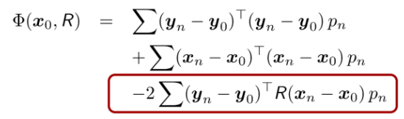

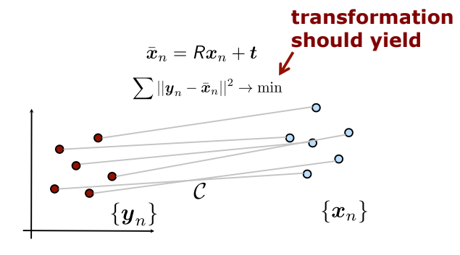
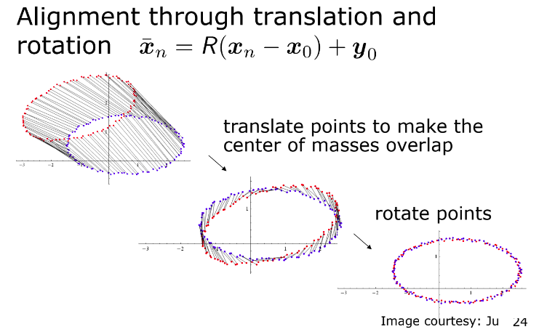
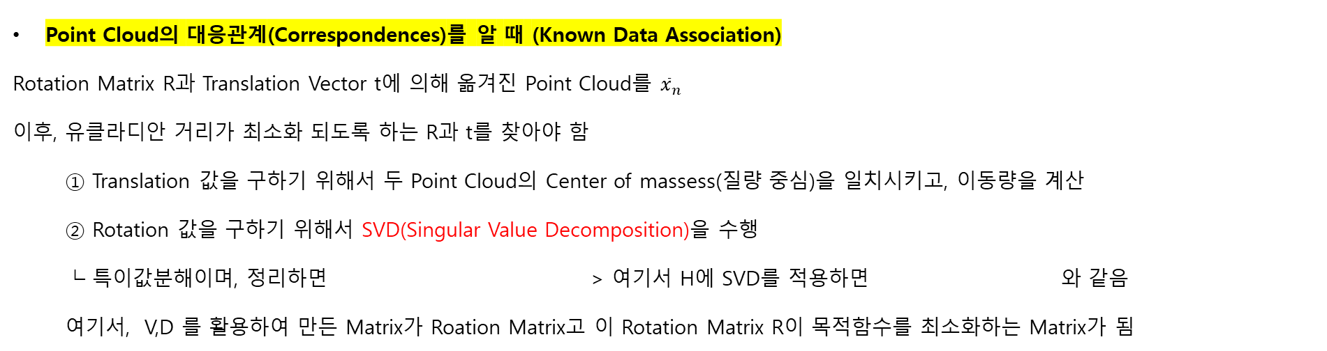
Point Cloud의 대응관계(Correspondences)를 알 때 (Known Data Association)
Rotation Matrix R과 Translation Vector t에 의해 옮겨진 Point Cloud를 ${\overline{x}}_{n}$
이후, 유클라디안 거리가 최소화 되도록 하는 R과 t를 찾아야 함
① Translation 값을 구하기 위해서 두 Point Cloud의 Center of massess(질량 중심)을 일치시키고, 이동량을 계산
② Rotation 값을 구하기 위해서 SVD(Singular Value Decomposition)을 수행
└ 특이값분해이며, 정리하면 > 여기서 H에 SVD를 적용하면 와 같음
여기서, V,D 를 활용하여 만든 Matrix가 Roation Matrix고 이 Rotation Matrix R이 목적함수를 최소화하는 Matrix가 됨

Slide 15
Point Cloud의 대응관계(Correspondences)를 모를 때 (Unknown Data Association)
기존의 데이터셋에 현재 데이터를 '정합 '시키는 방법중의 하나로, 각 데이터들의 가장 가까운 점을 이용하여 연관성을 찾고 그에 맞게 현재데이터를 Translation 및 Rotation을 시켜 기존데이터셋에 추가하는 방법
즉, 두 시점의 센서 데이터가 잘 얼라인(Align) 되도록 transform을 구하는 것
ICP 알고리즘에서는 direct로 해를 찾을 수 없어 초기값(Initial guess)을 가정
Point Cloud 의 대략적인 대응관계를 초기값으로 설정
① 보통 대응관계를 구할 때는 에서 각각의 point에 대해, 가장 가까운 거리에 있는 의 하나의 점과 매칭을 통해 대응관계를 만듦
② 대응관계를 활용하여 Rotation Matrix R과 Translation vector t를 구함
③ R,t를 활용하여 다시 으로 만들어 과 align
④ 과 의 차이를 Error로 정의하고 Error 값이 원하는 Threshold 값보다 적어질 때까지 1~3번 과정을 진행
ICP 성능에 영향을 주는 요인
① Samping : 전체데이터(All) , 일정간격(Uniform)을 둔 데이터, 랜덤(Random) 데이터 등
② Matching : point to point / point to plane, closet point, closet compatible point, normal shooting, Projection-based approaches, KD-TREE
③ Weighting : 모두 같은 가중치를 줄것인가, 거리에따라 가중치를 줄것인가, 법선벡터에따라 줄건인가 등
④ Rejecting : Outlier제거 (일정거리 이상이면 버리던가, 정렬을 통해 몇 %를 버리던가 등)

Slide 16
ICP(Iterative Closest Point)
Point-to-point 간에 iterative하게 Rotation Matrix R과 Translation Matrix T 를 구하는 방식
G-ICP(Generalized Iterative Closest Point)
ICP의 변형된 알고리즘으로 distribution-to-distribution matching방식
Registration에 사용된 두 point cloud set에 대한 normal vector 추정을 통합하여 local minimum에 갇히는 문제에 대해 robust함이 입증
Normal vector을 통합함으로써 point-to-plane 매칭과 비슷
NDT(Normal Distributions Transform)
Voxel 기반 연관 접근 방식을 취함
먼저 입력 포인트 클라우드를 복셀 세트로 분할하고 각 복셀의 포인트에 정규 분포(가우시안 분포)를 맞춤
그런 다음 복셀 분포에서 입력 포인트의 가능성을 최대화하는 변환을 찾아 복셀화된 포인트 클라우드에 다른 포인트 클라우드를 정렬
NDT로 최상의 성능을 얻으려면 센서와 환경 속성에 따라 적절한 복셀 크기를 신중하게 선택

Slide 17
Robust한 Least Squares Approaches를 이용하는 방법
SVD solution은 point-to-point correspondences를 가정
Error function이 복잡해지면 복잡해질수록, Least squares 접근 방법이 요구
불확실성(Uncertainties)에 대해서 더 좋은 결과를 보임 (Robust)
Alignment를 진행할 때 서로 다른 Weight를 활용하여 Alignment를 더 잘 할 수 있음
Point-to-Point
non-linear error function을 선형화
SVD based method와는 다르게 매 step(또는 iteration)마다 Correspondence가 달라질 수도 있음
Point–to-Plane
Point-to-Point보다 더 나은 registration 성능을 보임
Error fucntion을 normal vector을 이용 > 해당 직선이나 평면에 수직인 벡터를 사용
But, 결과값이 symmetric하지 않으므로 Normal vector를 구할 때 x,y normal ector 성분을 더하는 과정을 거쳐 symmetric하게 만들어줌
좋은 성능을 보임
Notes:
결과값이 symmetric하지 않다 = Point cloud x를 y에 대해서 registration을 계산한 결과와 Point cloud y를 x에 대해서 진행한 결과 값이 달라짐

Slide 18

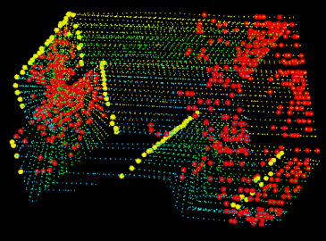
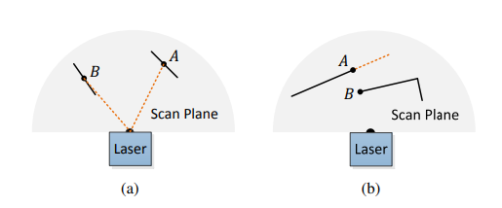
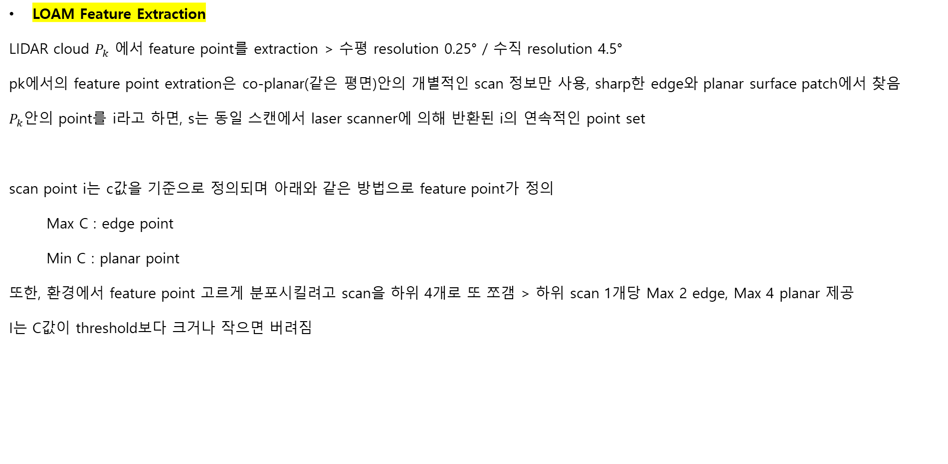
LOAM Feature Extraction
LIDAR cloud $P_{k}$ 에서 feature point를 extraction > 수평 resolution 0.25° / 수직 resolution 4.5°
pk에서의 feature point extration은 co-planar(같은 평면)안의 개별적인 scan 정보만 사용, sharp한 edge와 planar surface patch에서 찾음
$P_{k}안$의 point를 i라고 하면, s는 동일 스캔에서 laser scanner에 의해 반환된 i의 연속적인 point set
scan point i는 c값을 기준으로 정의되며 아래와 같은 방법으로 feature point가 정의
Max C : edge point
Min C : planar point
또한, 환경에서 feature point 고르게 분포시킬려고 scan을 하위 4개로 또 쪼갬 > 하위 scan 1개당 Max 2 edge, Max 4 planar 제공
I는 C값이 threshold보다 크거나 작으면 버려짐
planar
edge
평행한 local planar surface point는 신뢰 X
가려진 영역의 point 신뢰 X
Notes:
여기서 s는 레이저는 cw나 ccw방향으로 도니까 s는 동일하게 반으로 쪼개면 i/2개의 point를 갖고있고 두 point사이의 간격은 0.25°
이러한 기준을 세워 point i의 집합 연속적인 점 set 찾음 = s

Slide 19
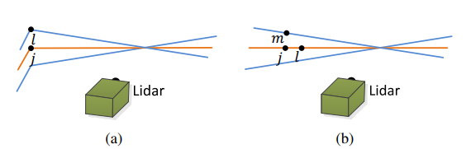
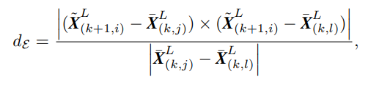
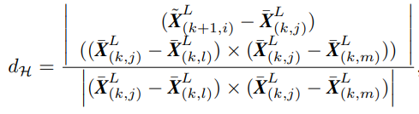

LOAM Feature Point Correspondence
$P_{k+1}$ ​에서 찾은 edge와 planar를 $E_{k+1}$, $H_{k+1}$ ​이라 하면 이 point들에 대해 $P_{k}$ 에 있는 point중 nearest point를 찾아 correspondence 생성
Edge Point
이와 같이 $E_{k+1}$의 점에 대해 $P_{k}$에서 가장 가까운 이웃 point를 찾아
edge line을 생성하고, edge line과 I 사이의 correspondence 생성
Planar Point
Notes:
$P_{k}$ nearest point를 j, 로 j의 consecutive(연속적인) point l ∈ $P_{k}$를 구함
j,l의 smoothness 계산해 둘 다 edge라면 (j,l)edge line과 I 사이의 correspondenc만들고, 옆의 식과 같이 distatnce를 구함

Slide 20
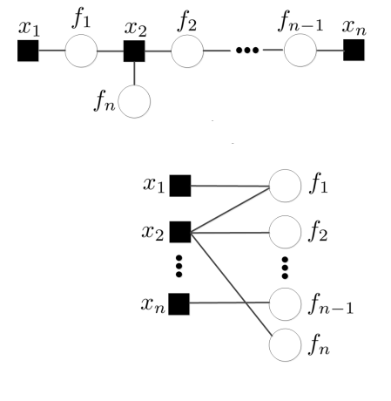
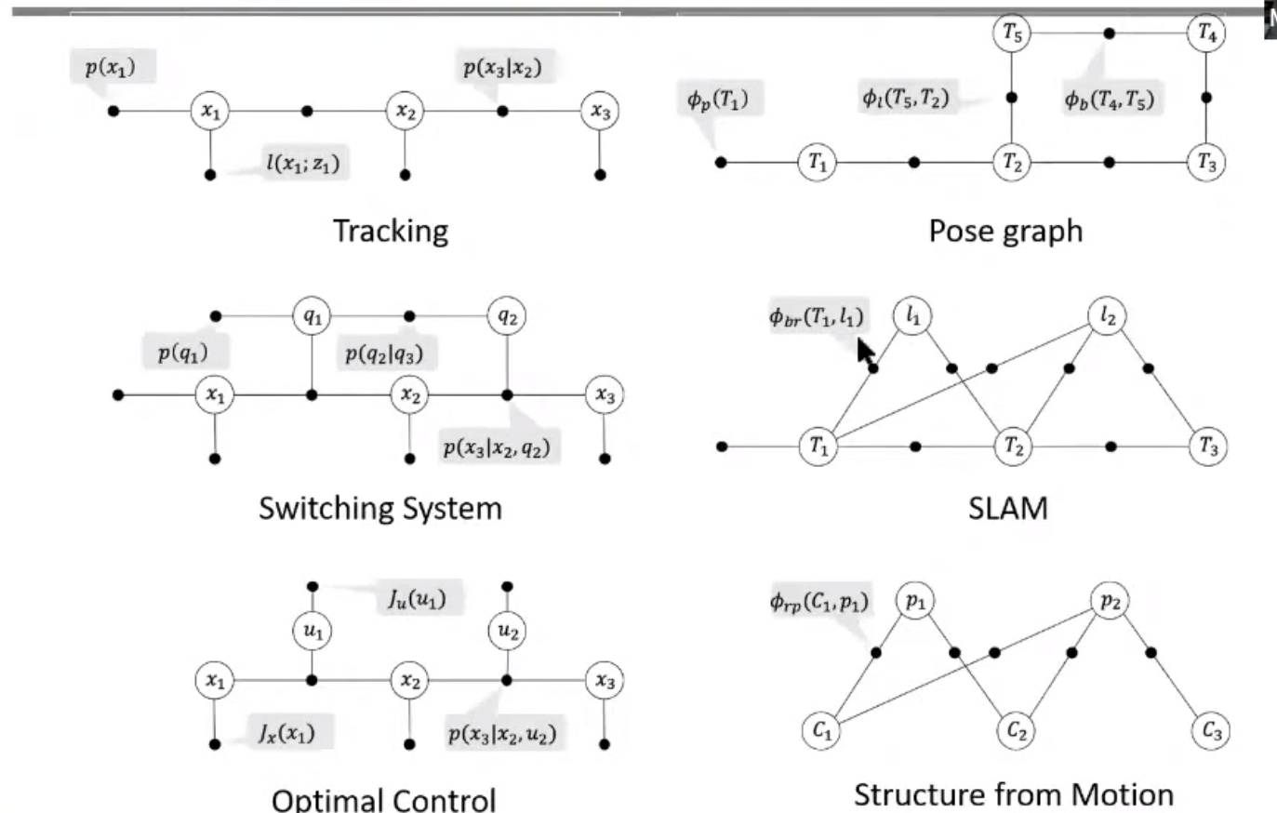
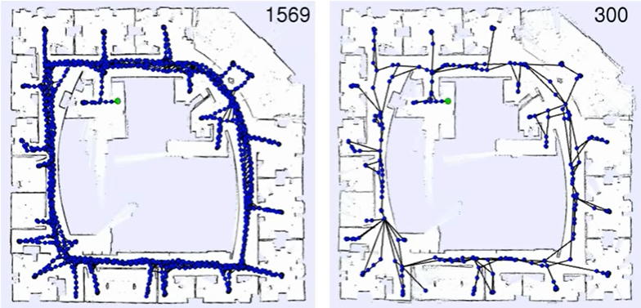
Pose Graph SLAM in Factor Graph
Factor graph는 variable node에 연결된 factor로 구성된 bipartite graph(이분법 그래프)
Bayes network나 Markov network로 표현가능
Pose graph optimization은 SLAM에서 landmark 정보를 제거한 후 pose 값만 가지고 최적화를 하는 것
Loop closure 문제를 별도로 다룰 필요 없이, 구성한 factor graph를 optimization하는 것으로 해결
최적화할 때는 least square 사용
Notes:
Bayes network : prior가 주어지면 미래는 과거와 무관 Markov network : 현재가 주어지면 미래는 과거와 무관
Edge=factor라고 생각하면 편함

Slide 21
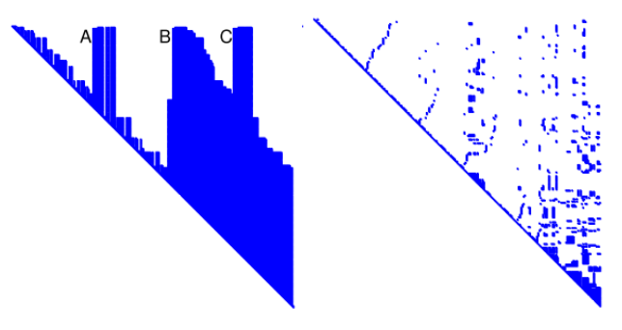
Pose Graph SLAM Optimization – isam
fast incremental matrix factorization을 기반으로 함
Matrix Factorizaion : User-Item Matrix를 User/Item Latent(잠재적인) Matrix로 행렬분해하는 방법론
유저들의 아이템에 대한 점수를 등록해 놓은 것으로 각 객체에 관한 이러한 특징 측정한 것을 잠재 요인(latent factor)
ISAM은 주기적인 변수 재정렬을 통해 새로운 measurement가 들어오게되면 자연적으로 sparse smoothing information matrix의 QR factorization를 업데이트하여 실제로 변경되는 matrix 항목만 다시 계산함으로써 square root information matrix를 업데이트
QR 분해 : least square 풀 때 사용하는 방법
아래 그림과 같은 fill-in을 피하기 위해 variable reordering technique을 이용
루프가 많은 로봇 궤적에서도 효율적
또한, 실시간 data association이 가능하도록 factored information matrix를 기반으로 추정 uncertainties에 접근할 수 있음
추정 uncertainties은 전체 공분산 행렬의 sparsity을 활용하여 업데이트된 square root factor 에서 검색
Notes:
Incremental computing : 증분 계산은 데이터 조각이 변경될 때마다 변경된 데이터에 의존하는 출력만 다시 계산하여 시간을 절약하려고 시도하는 소프트웨어 기능

Slide 22
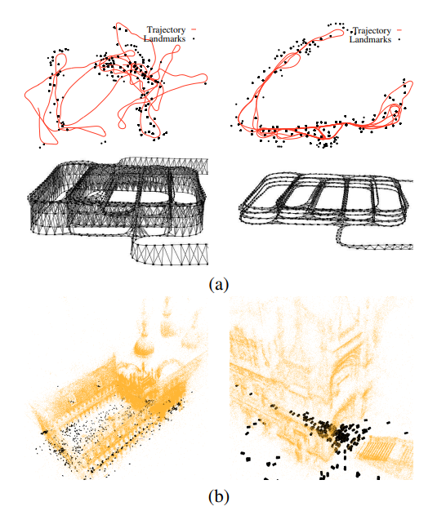
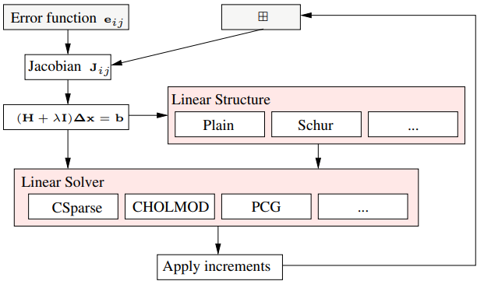
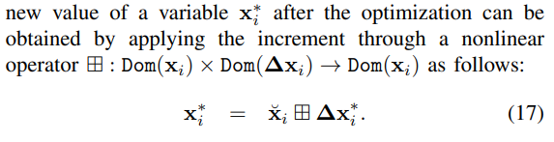
Pose Graph SLAM Optimization – g2o
그래프 기반 non-linear least square을 최적화하기 위한 오픈 소스 C++ 프레임워크
ORB SLAM과 LSD SLAM에서 g2o가 사용
linear structure : Schur은 H행렬은 웬만하면 다 희소행렬로 미리 구조 알고있으면 densify하고 역행렬풀면 시간과 공간 절약가능
풀기위해 block화 시킴
linear solver type : 역행렬과 희소 행렬의 구조를 푸는 방법을 정의

